Slide 1
TRƯỜNG TIỂU HỌC YÊN THÁI
Lịch sử
Xây dựng Nhà máy Thuỷ điện Hoà Bình

Slide 2
CHƠI TRỐN TÌM
CÙNG BẠCH TUYẾT VÀ 7 CHÚ LÙN

Slide 3
Bắt đầu!
Nhiệm vụ đặt ra sau ngày 30-4-1975 là gì?
A. Non sông thu về một mối
B. Xây dựng và bảo vệ Tổ quốc
C. Có Quốc hội chung
D. Có nhà nước chung
ĐÚNG RỒI

Slide 4
Bắt đầu!
Cuộc tổng tuyển cử Quốc hội được tổ chức trong cả nước vào ngày?
A. 30-4-1975
B. 25-4-1976
C. Tháng 6 -1976
D. Tháng 7- 1076
ĐÚNG RỒI

Slide 5
Bắt đầu!
Quốc hội của nước Việt Nam thống nhất họp tại đâu?
A. Hà Nội
B. Phú Yên
C. TP. Hồ Chí Minh
D. Khánh Hòa
ĐÚNG RỒI

Slide 6
Bắt đầu!
Kết quả cuộc bầu cử, tổng số cử tri đi bỏ phiếu là bao nhiêu?
A. 8,8 %
B. 9,8 %
C. 98,8 %
D. 89 ,9 %
ĐÚNG RỒI

Slide 7
ÊN THÁI
Lịch sử
Xây dựng Nhà máy Thuỷ điện Hoà Bình

Slide 8
- Cách mạng Việt Nam sau khi thống nhất đất nước có nhiệm vụ xây dựng đất nước tiến lên xã hội chủ nghĩa.
-Chính thức khởi công vào ngày 6/11/1979 tại tỉnh Hòa Bình và sau 15 lao động vất vả nhà máy được hoàn thành.
-Chính phủ Liên Xô là người cộng tác, giúp đỡ chúng ta xây dựng nhà máy này.

Slide 9
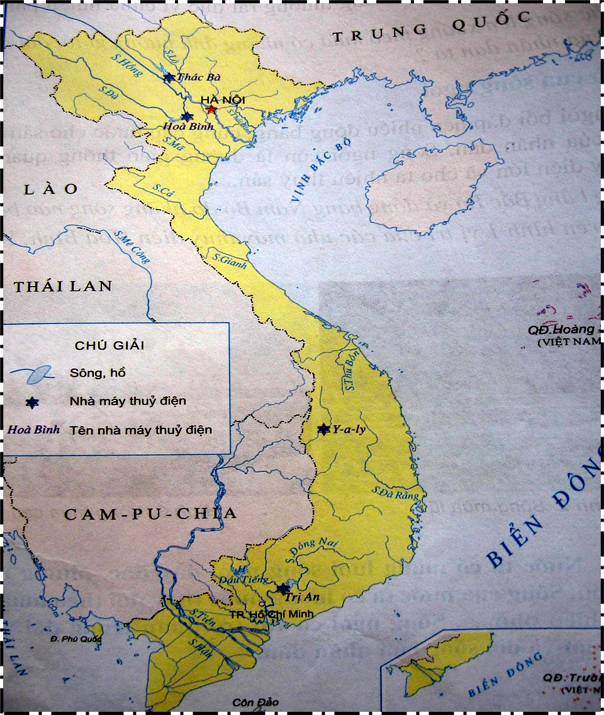
Lược đồ

Slide 10
Tinh thần lao động khẩn trương, dũng cảm trên công trường.
Trên công trường xây dựng Nhà máy Thủy điện Hòa Bình công dân Việt Nam và các chuyên gia Liên Xô đã làm việc như thế nào?
Họ đã lao động ngày đêm, hăng say, không ngại gian khổ, hi sinh hơn 3 vạn người, hàng nghìn xe cơ giới làm việc hối hả trong điều kiện thiếu thốn.

Slide 11
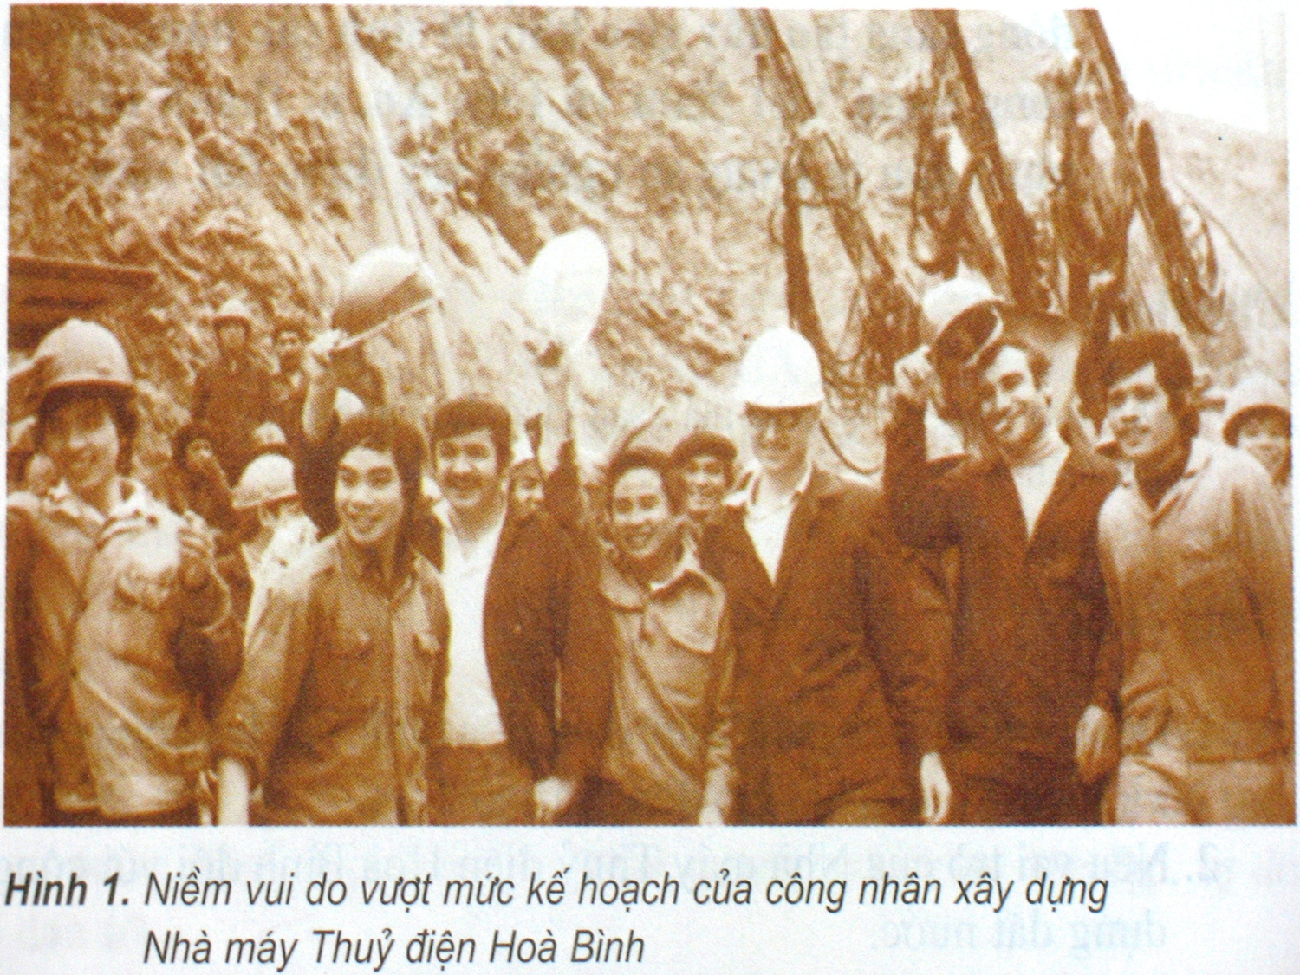

Slide 12
Nhà máy Thủy điện Hòa Bình là thành quả 15 năm lao động gian khổ, sáng tạo của cán bộ, công nhân hai nước Việt Nam, Liên Xô. Những chiến sĩ trên công trường xây dựng vĩ đại đó đã cống hiến hết sức lực và tài năng cho đất nước. Vì dòng điện ngày mai, 168 người, trong đó có 11 công dân Liên Xô đã hi sinh tính mạng
Những số liệu trên đã thể hiện sự lao động hết mình, không quản khó khăn, gian khổ, dám hi sinh của những người công nhân, kĩ sư vì sự phát triển của đất nước.

Slide 13
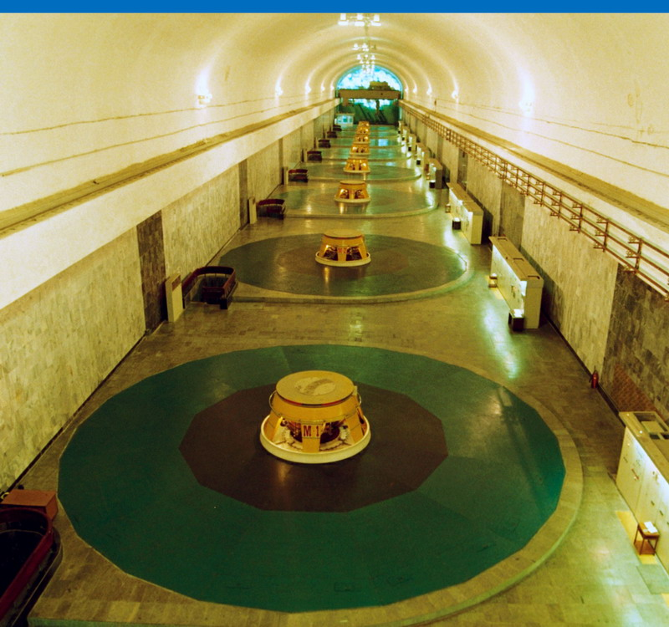
8 Tổ máy

Slide 14
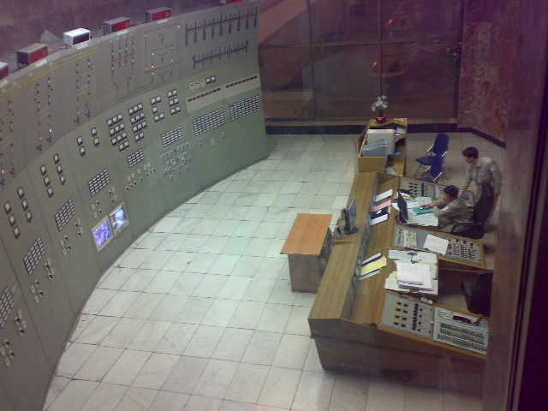
Phòng điều khiển trung tâm

Slide 15
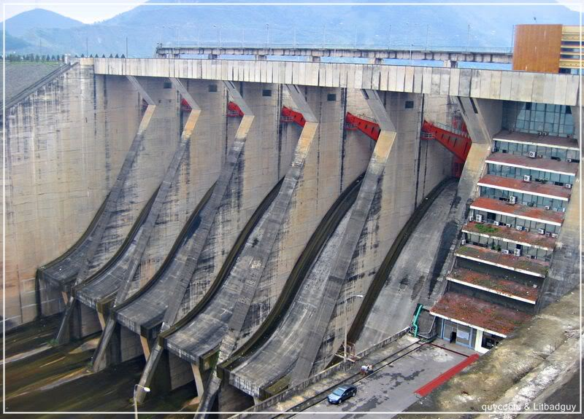
Cửa xả nước, đập cao bằng nhà 10 tầng

Slide 16
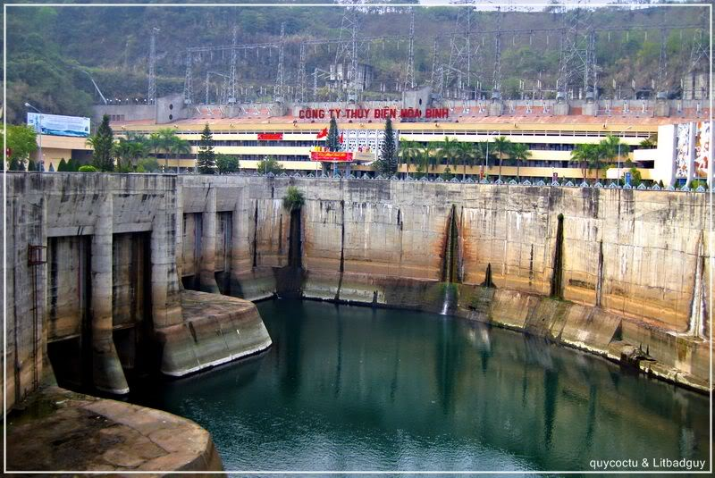
Toàn cảnh công trình

Slide 17
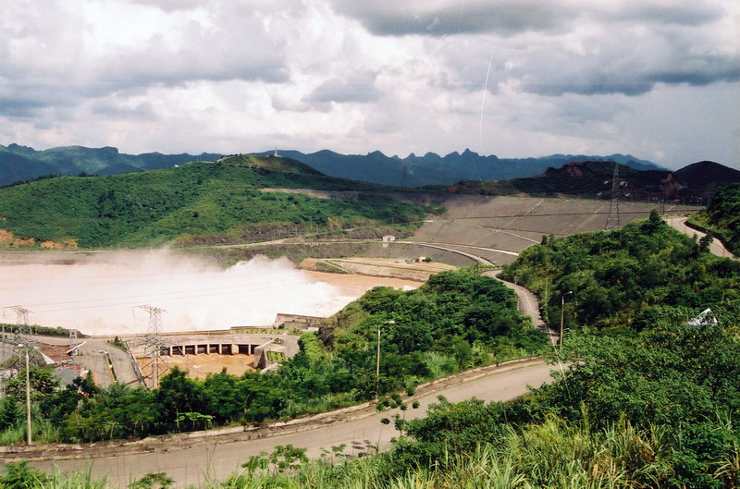
Toàn cảnh Nhà máy Thủy điện Hòa Bình khi đã hoàn thành

Slide 19
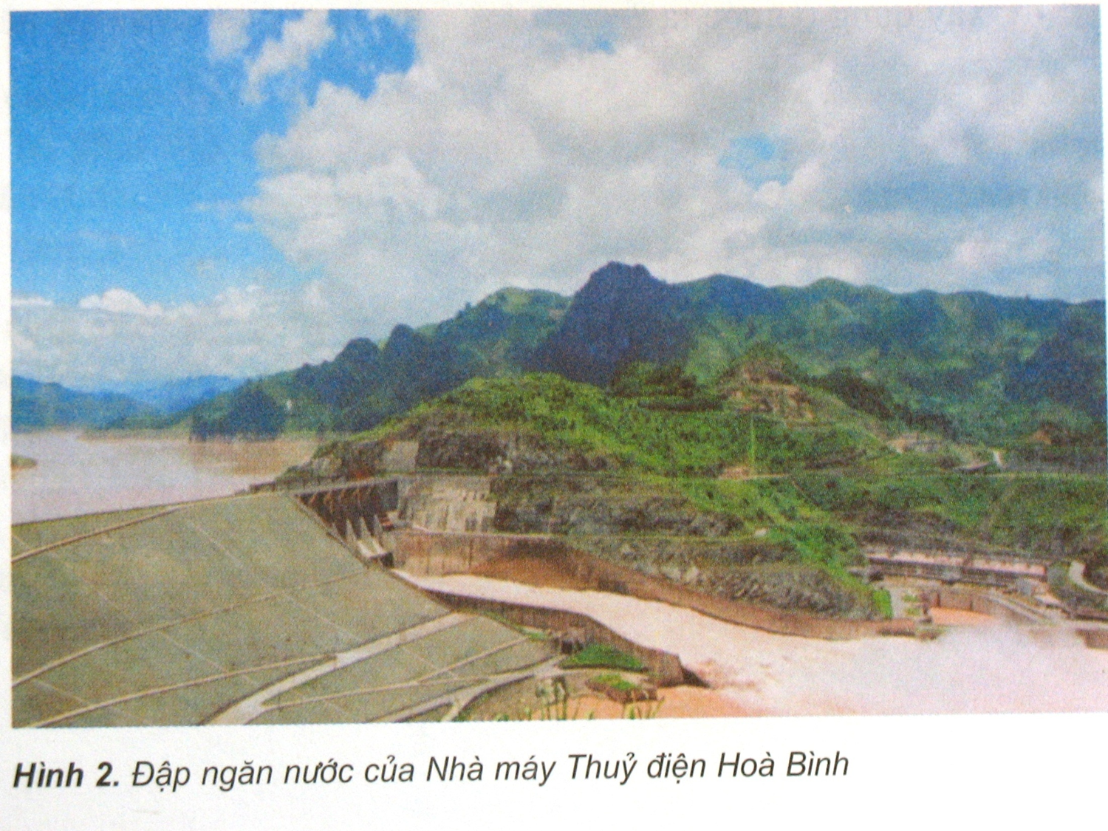
Vai trò của Nhà máy Thủy điện Hòa Bình
Em hãy nêu những đóng góp của Nhà máy Thuỷ điện Hoà Bình đối với đất nước ta ?

Slide 20
+ Hạn chế lũ lụt cho đồng bằng Bắc Bộ + Cung cấp điện từ Bắc vào Nam , từ rừng núi đến đồng bằng , nông thôn đến thành phố , phục vụ cho sản xuất và đời sống . +Tạo điều kiện cho việc phát triển giao thông đường thuỷ . +Nhà máy Thuỷ điện Hoà Bình là công trình tiêu biểu đầu tiên , thể hiện thành quả của công cuộc xây dựng xã hội chủ nghĩa.

Slide 21
Nhà máy Thủy điện Hòa Bình là kết quả 15 nă lao động sáng tạo đầy gian khổ, hi sinh của hàng nhìn cán bộ, công dân Việt Nam và Liên Xô, là thành tựu to lớn của nhân dân ta trong sự nghiệp xây dựng đất nước.

Slide 22
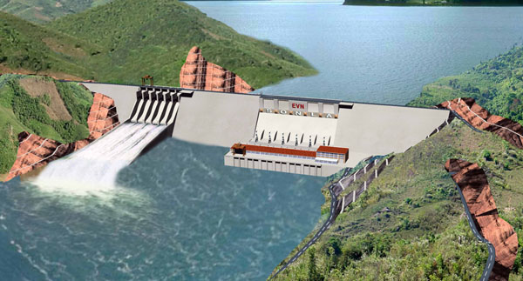
Nhà máy có công suất lắp máy 2.400 MW, với 6 tổ máy, khởi công xây dựng ngày 2 tháng 12 năm 2005. Sau 7 năm xây dựng, Thủy điện Sơn La được khánh thành vào ngày 23 tháng 12 năm 2012, sớm hơn kế hoạch 3 năm, trở thành nhà máy thủy điện lớn nhất Việt Nam và cả khu vực Đông Nam Á tại thời điểm đó

Slide 23
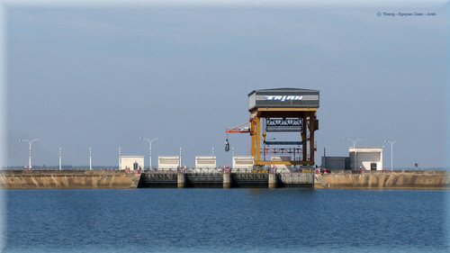
Được xây dựng trên sông Đồng Nai, cách thành phố Hồ Chí Minh 65 km về phía Đông Bắc. Khởi công ngày 30/4/1984, khánh thành năm 1991. Thủy điện Trị An có vai trò quan trọng trong việc cứu nguy cho sự thiếu hụt năng lượng trầm trọng của hệ thống điện ở một thời kỳ căng thẳng nhất vào cuối những năm 80, góp phần tích cực cho sự phát triển kinh tế -Xã hội miền Nam.
Nhà máy thủy điện Trị An- Đồng Nai

Slide 24
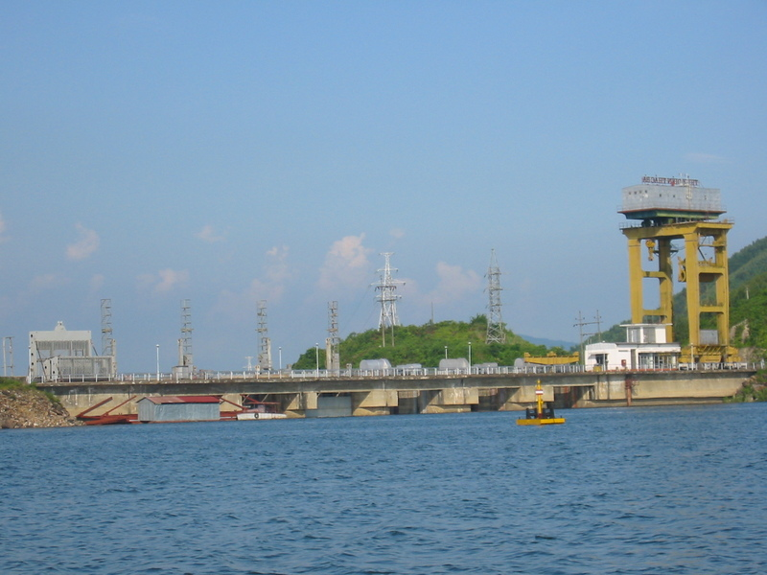
Thủy điện Thác Bà – Yên Bái
Thủy điện Thác Bà là một trong những công trình trọng điểm trong kế hoạch phát triển kinh tế - xã hội 5 năm lần thứ nhất của nước ta (1960 - 1965), là công trình thực hiện nghị quyết Đại hội Đảng toàn quốc lần thứ III, tạo nền móng về cơ sở vật chất và kỹ thuật cho công cuộc xây dựng chủ nghĩa xã hội ở Miền Bắc, đấu tranh giải phóng miền Nam thống nhất đất nước.

Slide 25
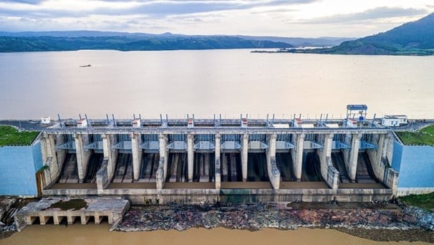
Nhà máy thủy điện Sông Ba Hạ là một trong những nhà máy lớn nhất nhất miền Trung, nhằm cung cấp điện lưới Quốc gia, nước sinh hoạt và sản xuất nông nghiệp tạo điều kiện thuận lợi cho sự phát kinh tế xã hội, hiện đại hóa đất nước.
Nhà máy Thủy điện sông Ba Hạ

Slide 26
Chúc các em chăm ngoan học tốt

